Slide 1


部编版小学语文五年级上册第八单元
*
27 我的“长生果”
26
张家港市南丰小学 周季琴

Slide 2


读
读书破万卷
书
沙龙

Slide 3
叶文玲
当代女作家，浙江省玉环县楚门镇人。1958年发表作品《我和雪梅》，从此走上文坛，后以短篇小说《心香》闻名遐迩。至今已有36本作品集及一部8卷本文集出版，她是中国当代文坛很有影响力的作家，其作品曾获多种奖项。
代表作有长篇小说《无梦谷》、长篇历史小说《秋瑾》，散文集《不了情》《枕上诗篇》等多种。

Slide 4
部编版小学语文五年级上册第八单元
*
27 我的“长生果”
26

Slide 5

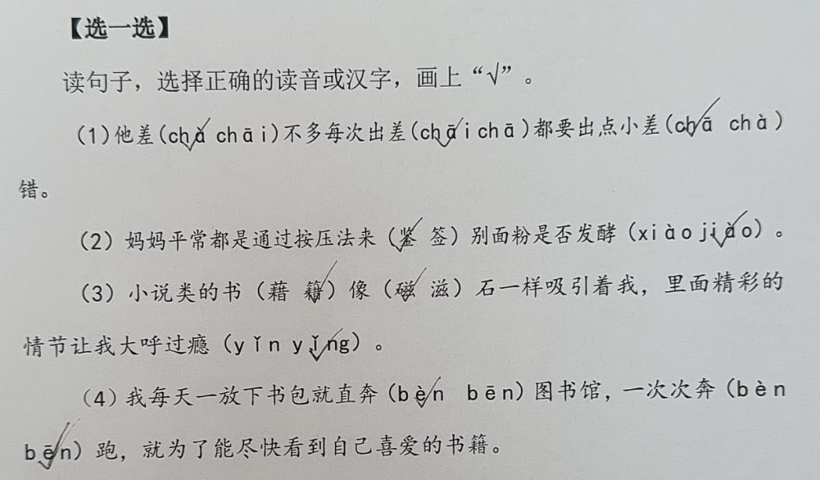
预习反馈

Slide 6
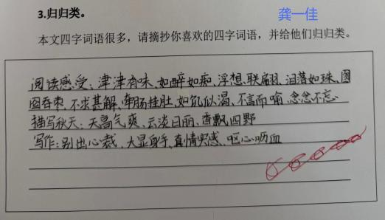
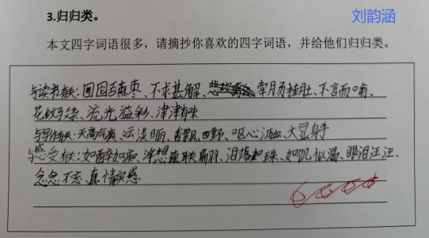
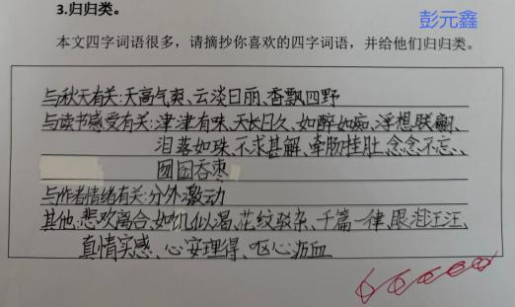
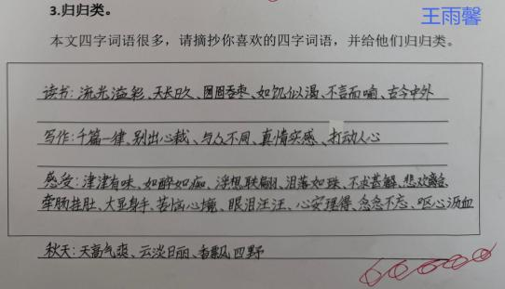
预习反馈

Slide 7
如醉如痴 浮想联翩 泪落如珠
囫囵吞枣 不求甚解 牵肠挂肚
别出心裁 与众不同 呕心沥血

Slide 8
如醉如痴 浮想联翩 泪落如珠
囫囵吞枣 不求甚解 牵肠挂肚
别出心裁 与众不同 呕心沥血

Slide 9
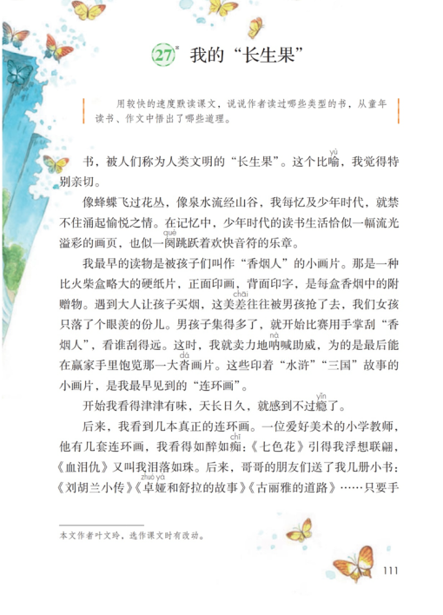
用较快的速度默读课文，说说作者读过哪些类型的书，从童年读书、作文中悟出了哪些道理。
（1）
（2）

Slide 10
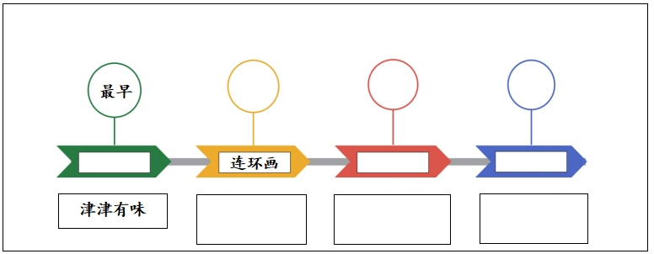
学习任务一：绘制作家读书历程图
1.用较快的速度默读课文，找出作者读了哪些类型的书。
2.伙伴学习：合作完成作家读书历程图，在伙伴组内说说作者的读书经历。
不同信息，可以使用不同的符号。
时间
类型
感受
方法

Slide 11
开始我看得津津有味，天长日久，就感到不过瘾了。
渐渐地，连环画一类的小书已不能使我满足。
后来，我又不满足于只看一般的故事书了，学校图书馆那丰富的图书又像磁石一样吸引着我。

Slide 12
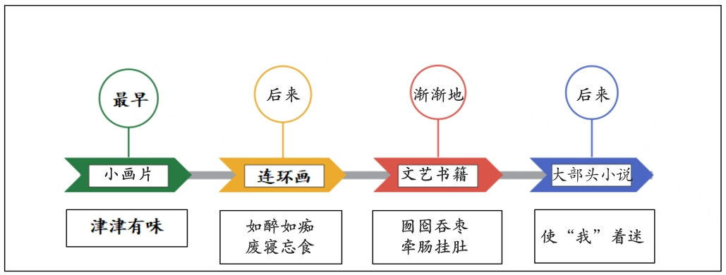
开始我看得津津有味，天长日久，就感到不过瘾了。
我的发现……
渐渐地，连环画一类的小书已不能使我满足。
后来，我又不满足于只看一般的故事书了，学校图书馆那丰富的图书又像磁石一样吸引着我。

Slide 13

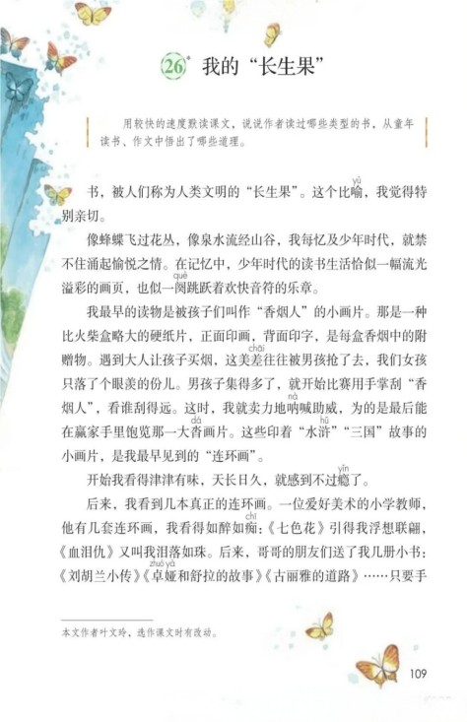
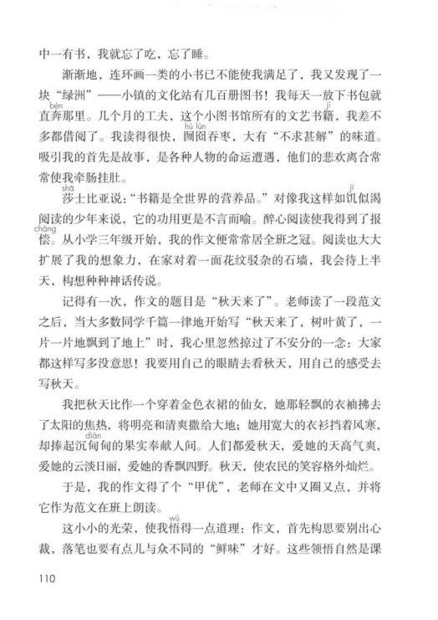
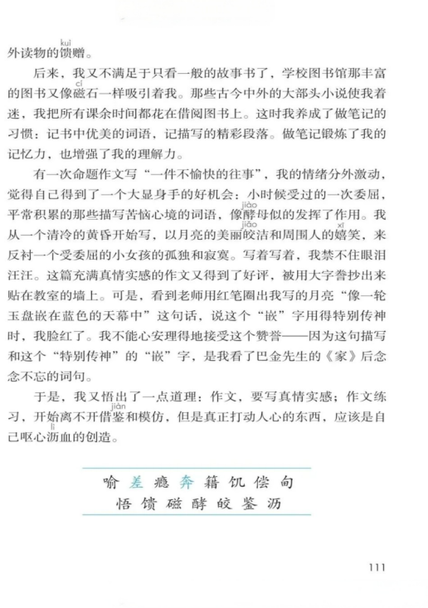


读书
6
12
读书
1
13
2
7
输入标题
3
建议一般行间距为1.5倍，还可以设置合适的文字格式，文本的行间距。
8
4
9
14
5
10
写作
11
写作

Slide 14
学习任务二：发现作家读写奥秘
1.快速默读课文，圈画作者在读书、写作时悟出的道理。
2.伙伴学习：
（1）伙伴组内交流分享关键语句。
（2）提炼关键词语，填写词卡。
（3）伙伴组展示汇报。

Slide 15
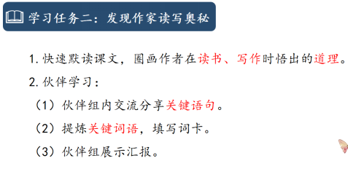
读书
6
12
读书
1
13
2
7
输入标题
3
建议一般行间距为1.5倍，还可以设置合适的文字格式，文本的行间距。
8
4
9
14
5
10
写作
11
写作

Slide 16
6
12
读书
1
13
2
7
读书
输入标题
3
建议一般行间距为1.5倍，还可以设置合适的文字格式，文本的行间距。
8
4
9
14
5
写作
10
11
写作

Slide 17
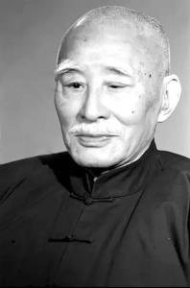
阅读和写作，吸收和表达，一个是进，从外到内；一个是出，从内到外。
——叶圣陶

Slide 18
书，被人们称为人类文明的“长生果”。

Slide 19
莎士比亚说：“书籍是全世界的营养品。”
一本你喜爱的书就是一位朋友，也是一处你随时想去就去的故地。

Slide 20

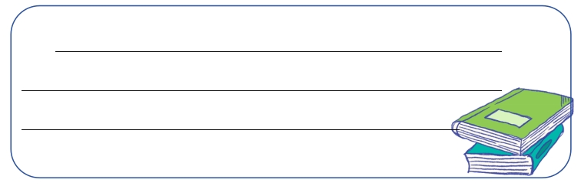
学习任务三：迁移运用叙谈体会
在你心目中，书像什么？请你也来创编属于自己的读书格言。

Slide 21

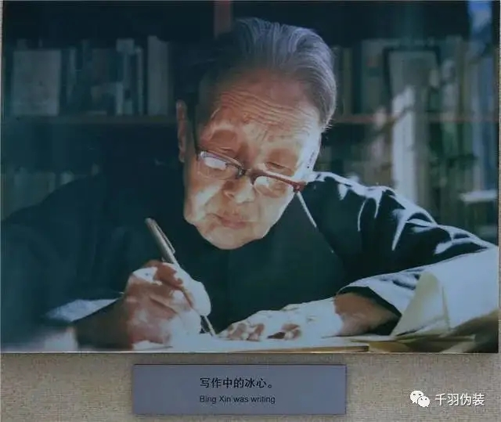
读书好，多读书，读好书。
——冰心

Slide 22
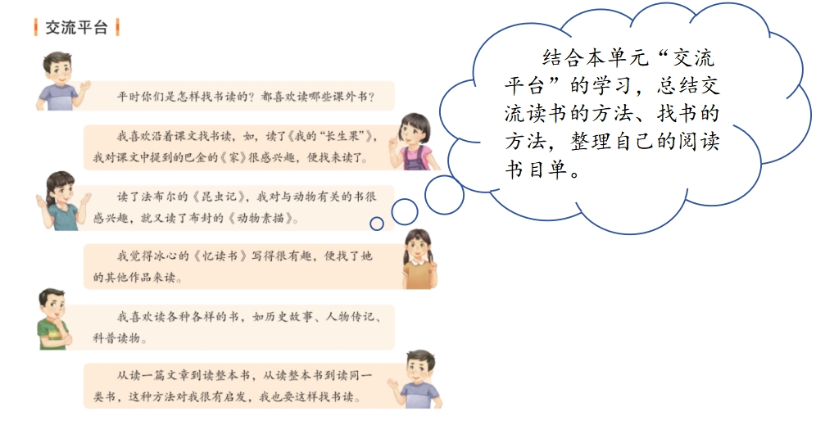
课后延学

